Slide 1
PorezniKompas
Paušalni porez i porez na nekretnine za svaku adresu u Hrvatskoj, izračunat iz otvorenih podataka
250 € po krevetu
Placa 2, Dubrovnik · redak 472
Datathon Portala otvorenih podataka 2026. · porezni-kompas.onrender.com
Notes:
PorezniKompas odgovara na jedno pitanje koje si postavlja svaki privatni iznajmljivač: koliko poreza plaćam za ovu adresu? Upišete adresu, broj kreveta i površinu, a aplikacija izračuna godišnji paušalni porez i porez na nekretnine te pokaže iz kojeg retka službene tablice dolazi svaki broj.

Slide 2



Iznos postoji, ali ga je teško pronaći
Svaka općina odlučuje sama
556
Paušal po krevetu određuje svaka od 556 JLS, unutar zakonskog raspona svoje kategorije turističke razvijenosti.
općina i gradova, svaka sa svojom odlukom
Pravila sežu do kućnog broja
1.442
Iznosi se razlikuju po naselju, ulici, pa i po rasponu kućnih brojeva (npr. Dubrovnik, Makarska).
pravila paušalnog poreza u tablici za 2026.
4
Tablica bez šifri općina
Općine istog imena (dvije Privlake, dva Otoka) ne mogu se razlikovati, a porez na nekretnine je u drugoj tablici.
razine pravila: općina, naselje, ulica, kućni broj
Notes:
Danas iznajmljivač mora pronaći odluku svoje općine, ispravno je pročitati i sam izračunati iznos. Porezna uprava odluke objavljuje kao tablicu na Portalu otvorenih podataka, ali tablica nema šifre općina, pravila na razini ulica i kućnih brojeva građanin mora sam usporediti sa svojom adresom, a porez na nekretnine nalazi se u odvojenoj tablici.

Slide 3

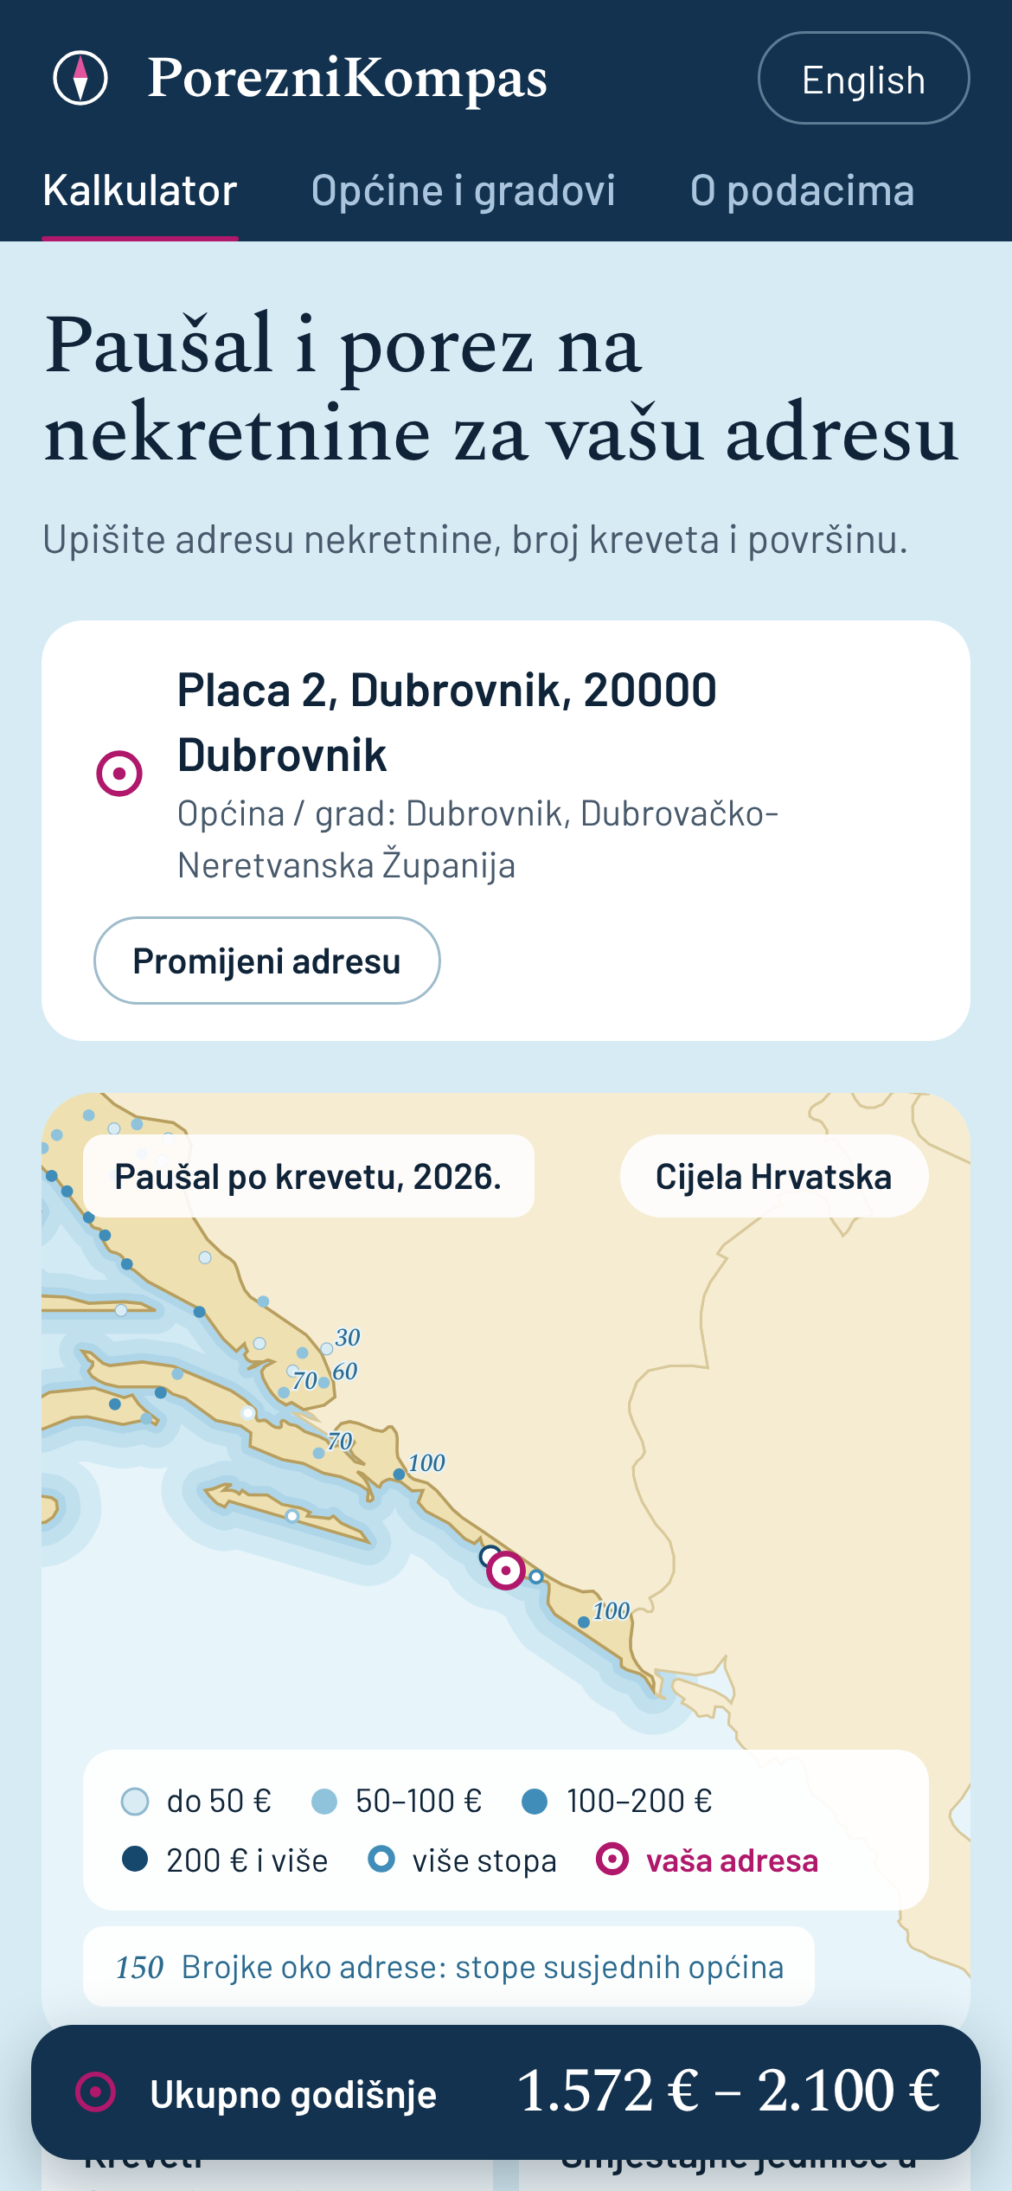



Adresa unutra, iznos i izvor van
Pretraživanje svih 1,68 milijuna adresa
Ulica i kućni broj, za cijelu Hrvatsku.
Izračun u stvarnom vremenu
Kreveti, jedinice u kampu, robinzonske jedinice i korisna površina.
Svaki iznos s izvorom
Razina pravila, zakonski raspon, tko izdaje rješenje i redak tablice.
Za mobitel, na dva jezika
Hrvatski i engleski, tamni način, tipkovnica i čitači zaslona.
Notes:
Korisnik upiše adresu i broj kreveta, a rezultat se pojavi odmah. Uz svaki iznos stoji objašnjenje: koja razina pravila vrijedi, gdje je stopa općine unutar zakonskog raspona, tko izdaje rješenje i iz kojeg retka službene tablice dolazi iznos. Aplikacija je prilagođena mobitelu jer iznajmljivači iznos najčešće provjeravaju na telefonu.

Slide 4
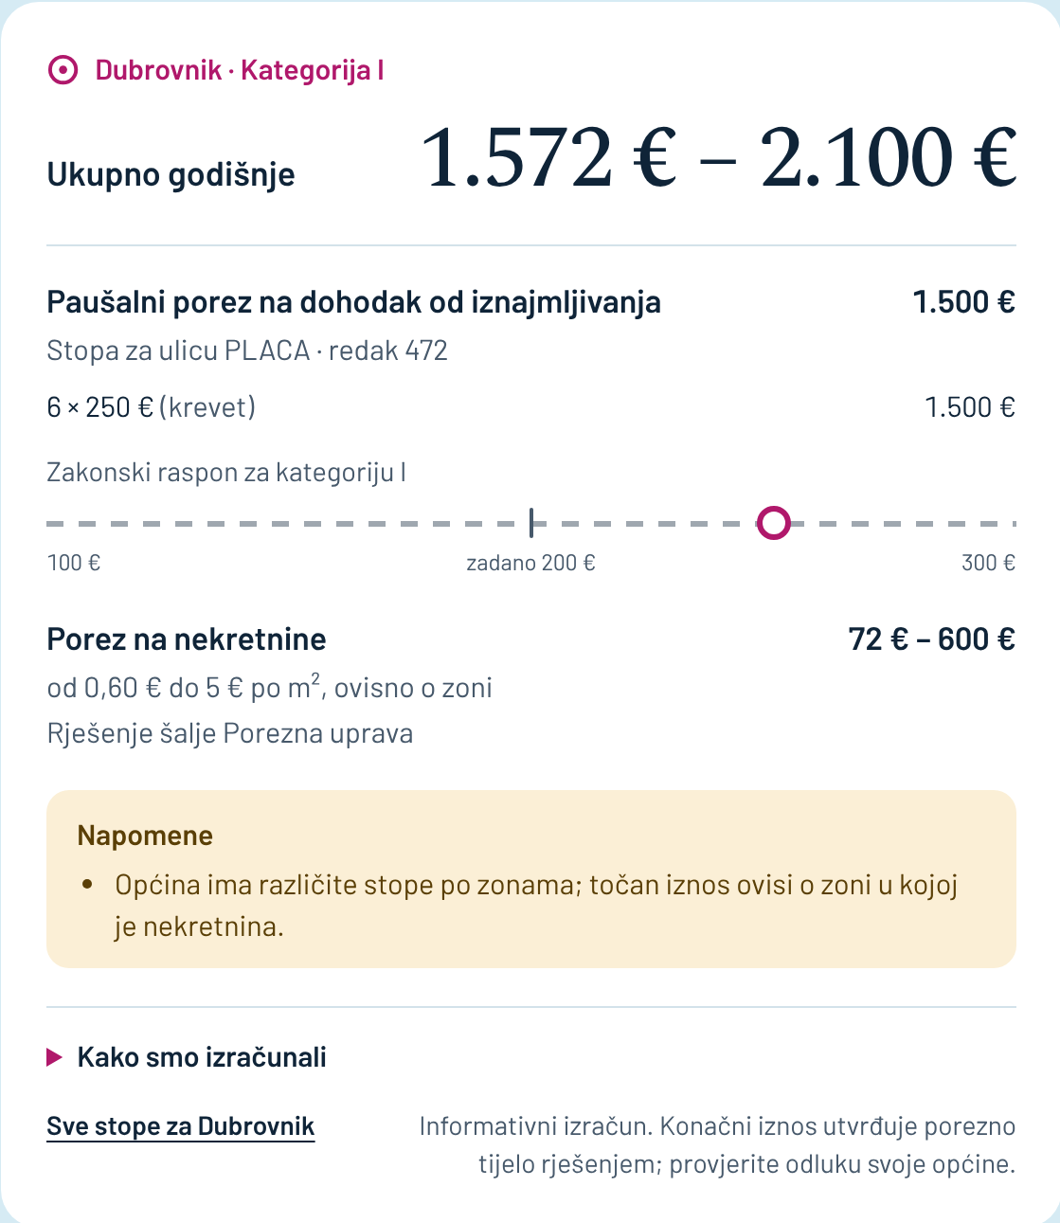
Primjer: Placa 2, Dubrovnik, 6 kreveta
1
Adresa → općina
Dubrovnik, Dubrovačko-neretvanska županija, kategorija I
2
Najuže pravilo
Stopa za ulicu PLACA, redak 472 tablice: 250 € po krevetu
3
Paušalni porez
6 × 250 € = 1.500 €, unutar zakonskog raspona 100–300 €
4
Porez na nekretnine
0,60–5 €/m² ovisno o zoni × 120 m² = 72–600 €
Ukupno godišnje: 1.572 – 2.100 €
Notes:
Primjer s Place u Dubrovniku. Dubrovnik ima posebne stope po ulicama, pa za Placu vrijedi pravilo iz retka 472: 250 eura po krevetu. Za šest kreveta to je 1.500 eura, a traka pokazuje da je stopa u gornjem dijelu zakonskog raspona za kategoriju I. Porez na nekretnine ovisi o zoni, pa ga prikazujemo kao raspon. Aplikacija nikad ne izmišlja iznos: ako stopa nije objavljena, to i piše.

Slide 5
Pet skupova otvorenih podataka, četiri izdavača
Porezne stope JLS
Adrese INSPIRE
Upravne jedinice INSPIRE
Porezna uprava · 4 XLSX
Državna geodetska uprava · GML
Državna geodetska uprava · GML
Paušal, porez na nekretnine, dohodak i potrošnju, šifre JLS
Svih 1.683.274 adresa s ulicom, kućnim brojem i koordinatama
Naselje → općina za svih 6.759 naselja
Registar birača po adresi
Naselja i poštanski uredi
≈ 390 MB
MPUDT · CSV
Hrvatska pošta · XLSX
Županija svake JLS i neovisna provjera povezivanja
Druga neovisna provjera povezivanja adresa
8 datoteka preuzima se, provjerava i spaja u 5–8 minuta, uz SHA-256 sažetak svake datoteke
Notes:
Koristimo pet skupova s Portala otvorenih podataka. Porezna uprava daje stope, Državna geodetska uprava adrese i upravne jedinice, a registar birača i podaci Hrvatske pošte služe za neovisnu provjeru povezivanja. Iz registra birača koristimo samo nazive mjesta, ne broj birača, pa rješenje ne obrađuje osobne podatke.

Slide 6
Povezivanje: od adrese do retka tablice
Adresa
Naselje
Općina
Šifra JLS
Pravilo
DGU, 1,68 M
šifra naselja
Registar prost. jedinica
Porezna uprava
1.442 retka
Za adresu se bira najuže pravilo: raspon kućnih brojeva (uz parnu ili neparnu stranu) → ulica → naselje → cijela općina. Općine se povezuju po nazivu unutar iste županije, pa se razlikuju dvije Privlake.
100 %
556 / 556
446 / 461
99,99 %
adresa povezano s općinom
JLS povezano s poreznim tablicama
ulica iz tablice pronađeno u registru adresa
slaganje s neovisnom provjerom
Notes:
Glavna vrijednost rješenja je povezivanje skupova koji zasebno ne odgovaraju na pitanje koliko plaćam za ovu adresu. Svaka adresa nosi šifru naselja, registar prostornih jedinica daje općinu, a općina se povezuje sa šifrom iz tablica Porezne uprave. Nazive ulica uspoređujemo točno i približno, zbog razlika u pisanju, i tako pronalazimo 446 od 461 ulice navedene u tablici.

Slide 7
Greške se hvataju prije objave
12
automatskih kontrola pri svakoj izgradnji baze
69
testova u Pythonu
30
testova u pregledniku, na računalu i mobitelu
Ako ijedna kontrola ne prođe, nova baza se ne objavljuje i ostaje prethodna.
Notes:
Svaka izgradnja baze prolazi dvanaest automatskih kontrola: broj adresa, udio povezanih adresa, pronađene ulice, svih 556 općina, iznosi unutar zakonskog raspona, koordinate unutar Hrvatske i druge. Ako ijedna ne prođe, nova baza se ne objavljuje. Grafikon pokazuje da za većinu adresa vrijedi pravilo cijele općine, ali za gotovo 183 tisuće adresa vrijedi uže pravilo koje bi korisnik inače morao sam pronaći.

Slide 8
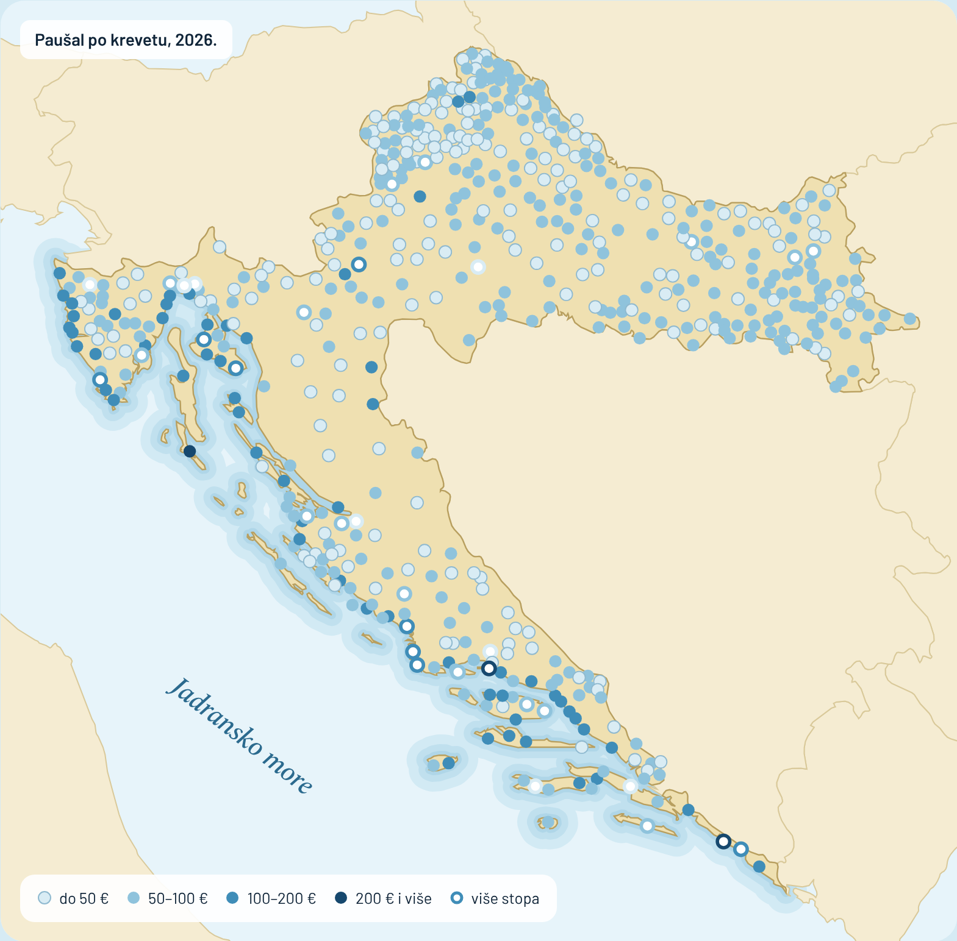
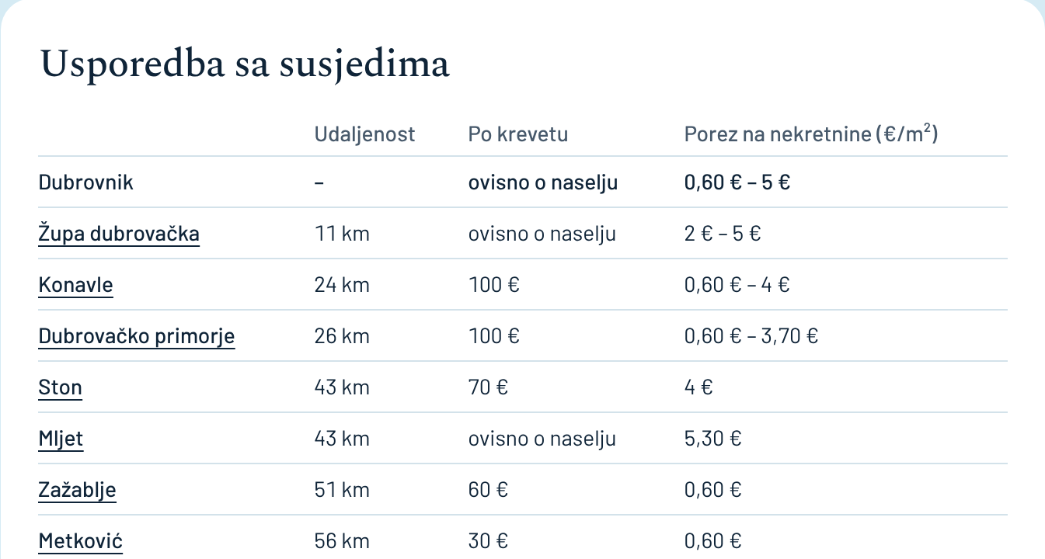
Karta i usporedba sa susjedima
Paušal po krevetu za svih 556 općina i gradova na jednoj karti. Svaka općina ima stalnu stranicu sa svim pravilima, stopama za 2025. i 2026. i usporedbom sa susjedima, korisnu i budućim iznajmljivačima.
Notes:
Karta prikazuje paušal po krevetu za sve općine, a za odabranu adresu i stope susjednih općina. Svaka općina ima svoju stranicu s pravilima i stopama poreza na nekretnine, dohodak i potrošnju za 2025. i 2026. te usporedbom sa susjedima, što je korisno knjigovođama, turističkim zajednicama i onima koji tek planiraju iznajmljivati.

Slide 9




Jednostavna i pouzdana arhitektura
Otvoreni podaci
ETL + 12 kontrola
SQLite ≈ 178 MB
FastAPI + React
data.gov.hr, geoportal.dgu.hr
Python, GitHub Actions
izdanje „data”, SHA-256
jedna Docker slika, Render
Načela
Podaci se pripremaju unaprijed; pri radu nema poziva prema izvorima
Iznosi su deterministički; nijedan ne nastaje procjenom
Svaki rezultat navodi izvor, godinu, redak tablice i razinu pravila
Neispravni podaci zaustavljaju objavu, a ne korisnika
Notes:
Arhitektura je namjerno jednostavna: jedan proces i jedna datoteka baze. Workflow na GitHubu gradi bazu iz izvora i objavljuje je samo ako prođu sve kontrole. Docker slika preuzima bazu i provjerava joj SHA-256 sažetak, a aplikacija pri radu ne ovisi ni o jednom vanjskom servisu, pa radi i kad je neki izvor nedostupan. Sav kod je otvoren, pod licencom EUPL-1.2.

Slide 10
Otvoreni API i sljedeći koraci
Tko može koristiti API
Sljedeći koraci
Porezna uprava: provjera iznosa pri izdavanju rješenja
Općine i gradovi: kalkulator na vlastitim stranicama
Turističke zajednice: informiranje iznajmljivača
Knjigovodstveni programi: izračun obveze po adresi
Portal otvorenih podataka: novi skup adresa → pravilo
Karta s granicama općina
Automatsko pronalaženje novih tablica preko CKAN API-ja
Obavijesti kad općina promijeni stopu
Ugradivi kalkulator za stranice općina
Zone poreza na nekretnine, kad budu objavljene
REST API s opisom OpenAPI 3: /api/addresses/search, /api/calculate, /api/municipalities, /api/map …
Notes:
API je javan i opisan standardom OpenAPI, pa se rješenje može povezati s postojećim sustavima: Porezna uprava za provjeru iznosa, općine za kalkulator na svojim stranicama, knjigovodstveni programi za automatski izračun. Izvedeni skup adresa i pravila mogao bi se objaviti i kao novi skup na Portalu otvorenih podataka.

Slide 11
Isprobajte sami
porezni-kompas.onrender.com
API: porezni-kompas.onrender.com/api/docs
Kod: github.com/djurgec/renter-tax-calculator (EUPL-1.2)
Informativni izračun; konačni iznos utvrđuje porezno tijelo rješenjem.
Notes:
Aplikacija je javno dostupna, kao i API i cijeli izvorni kod. Hvala na pažnji, rado odgovaramo na pitanja.

